Slide 1

ОАО "РЖД"
.
Техническая эксплуатация устройств сигнализации, централизации
и блокировки железнодорожного транспорта

Slide 2
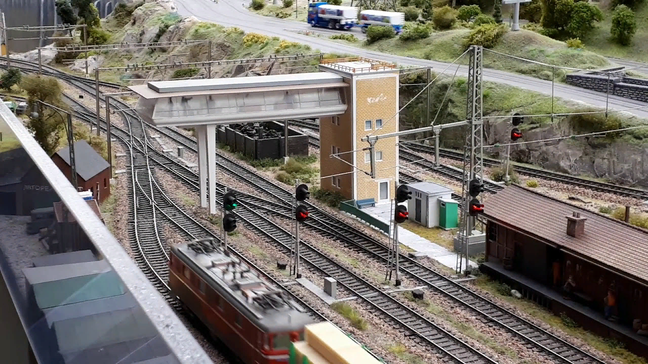
Техническая эксплуатация устройств СЦБ
ПТЭ Приложение №3 п.19-23,25,31,36,38-42,44,46-50,52,53.
1. Характеристики путевой автоматической и полуавтоматической блокировок.
2. АЛСН и устройства безопасности.
3. Требования ПТЭ к средствам автоматического контроля состояния подвижного состава и обеспечения безопасности движения поездов.

Slide 3
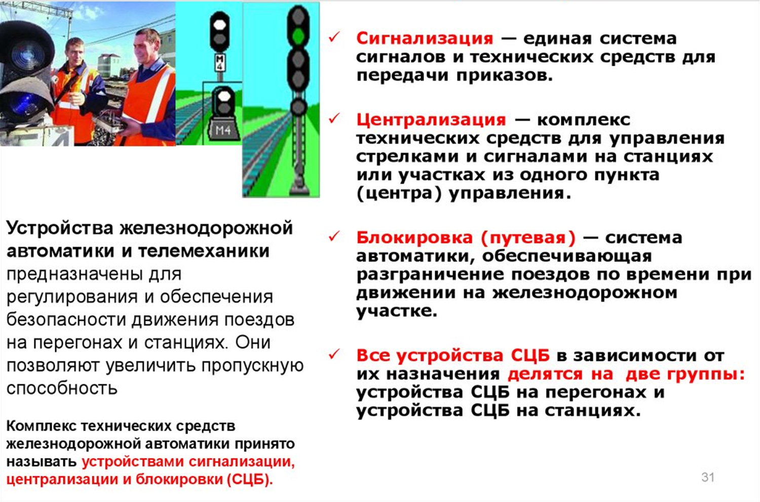

Техническая эксплуатация устройств СЦБ

Slide 4
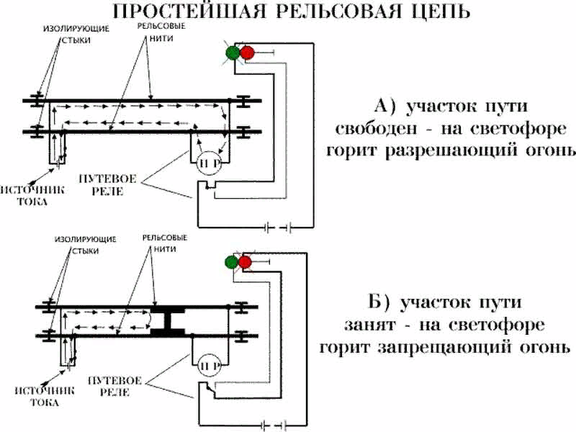
Техническая эксплуатация устройств СЦБ
Простейшая рельсовая цепь
Участок пути свободен – на светофоре горит разрешающий огонь
Участок пути занят – на светофоре горит запрещающий огонь
Рельсовыми цепями называются устройства, выполняющие следующие функции: контроль состояния участков пути (свободное или занятое); контроль целостности рельсовых нитей; передача информации с пути на локомотив.
В зависимости от места применения (системы СЦБ) рельсовые цепи делятся на перегонные, станционные и горочные.

Slide 5
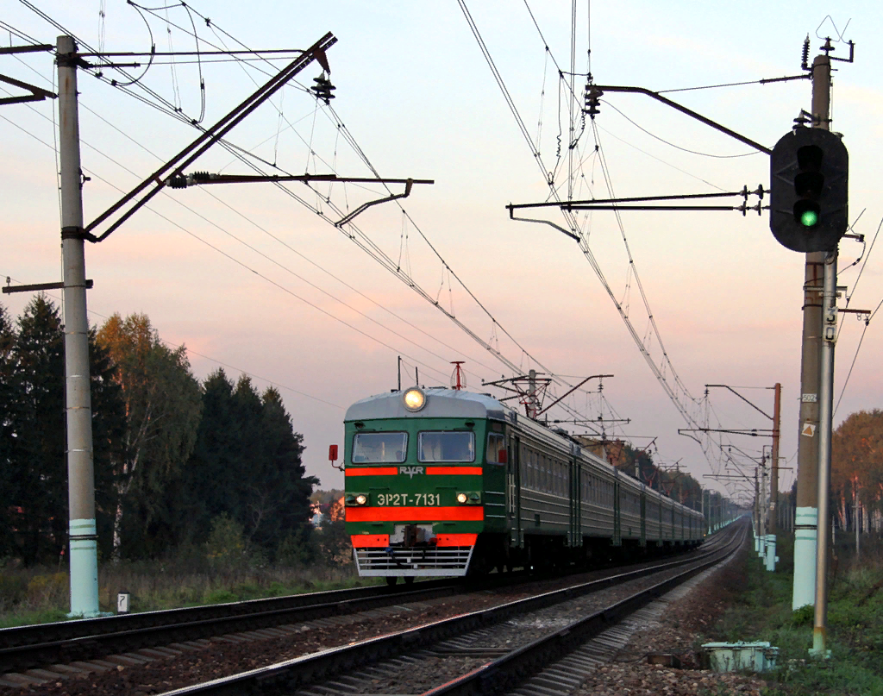
Техническая эксплуатация устройств СЦБ
Перегоны должны быть оборудованы путевой блокировкой, а на отдельных участках - автоматической локомотивной сигнализацией, применяемой как самостоятельное средство сигнализации и связи (АЛСО), при которой движение поездов на перегоне в обоих направлениях осуществляется по сигналам локомотивных светофоров. (ПТЭ Прил.№3 п.19)

Slide 6
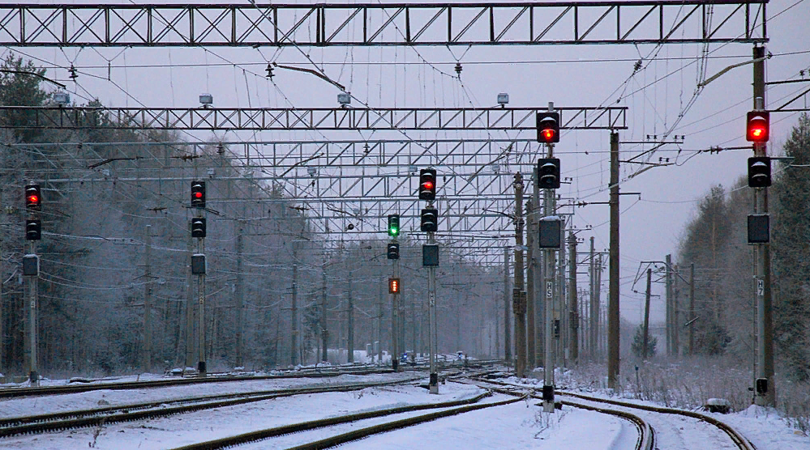
Техническая эксплуатация устройств СЦБ
Устройства автоматической и полуавтоматической блокировки, а также АЛСО, применяемой как самостоятельное средство сигнализации и связи, не должны допускать открытия выходного или проходного или локомотивного светофора до освобождения подвижным составом ограждаемого ими блок-участка (АБ) или межстанционного (межпостового) перегона (ПАБ), а также самопроизвольного закрытия светофора в результате перехода с основного на резервное технологическое электроснабжение или наоборот. (ПТЭ Прил.№3 п.20)

Slide 7
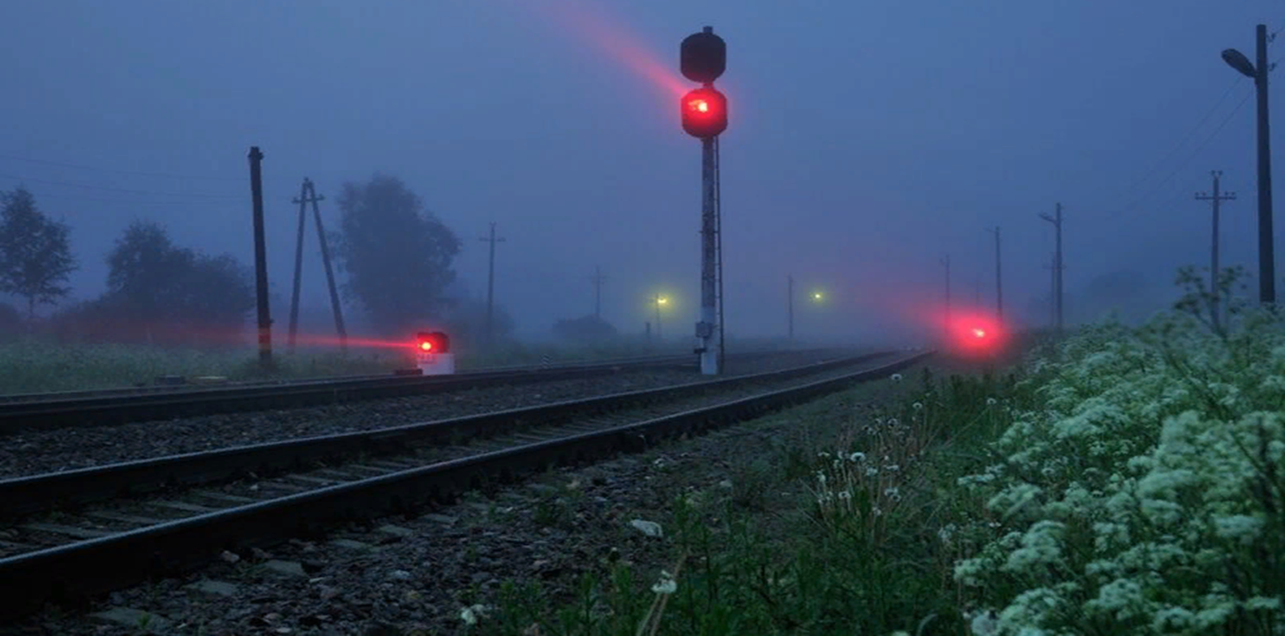
Техническая эксплуатация устройств СЦБ
На однопутных перегонах, оборудованных автоматической или полуавтоматической блокировкой, после открытия на станции выходного светофора должна быть исключена возможность открытия соседней станцией выходных и проходных светофоров для отправления поездов на этот же перегон в противоположном направлении.
(ПТЭ Прил.№3 п.21)

Slide 8



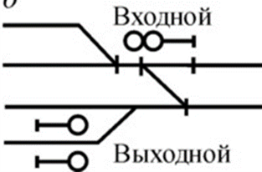
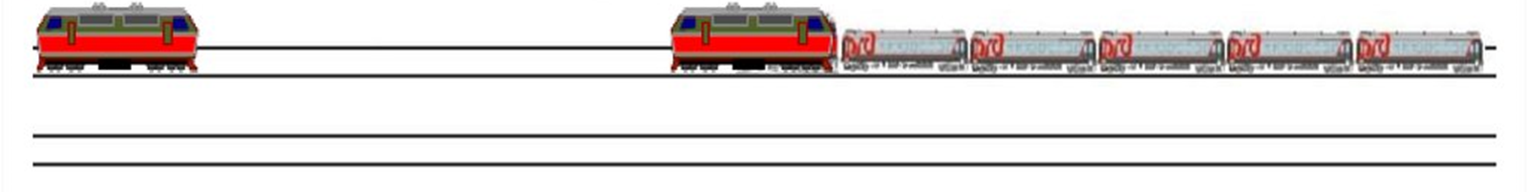
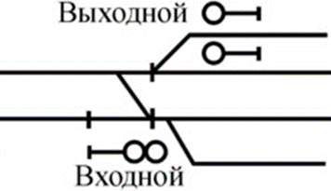

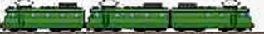
Техническая эксплуатация устройств СЦБ
3,5 км
Колоцкий
Иловля 2
Допускается на путях иметь устройства, позволяющие при отправлении поездов на перегон, длина которого меньше длины поезда или меньше тормозного пути для данного участка и при совпадении границ станций, открытие выходного светофора только при открытом входном светофоре соседней станции.
(ПТЭ Прил.№3 п.21)

Slide 9
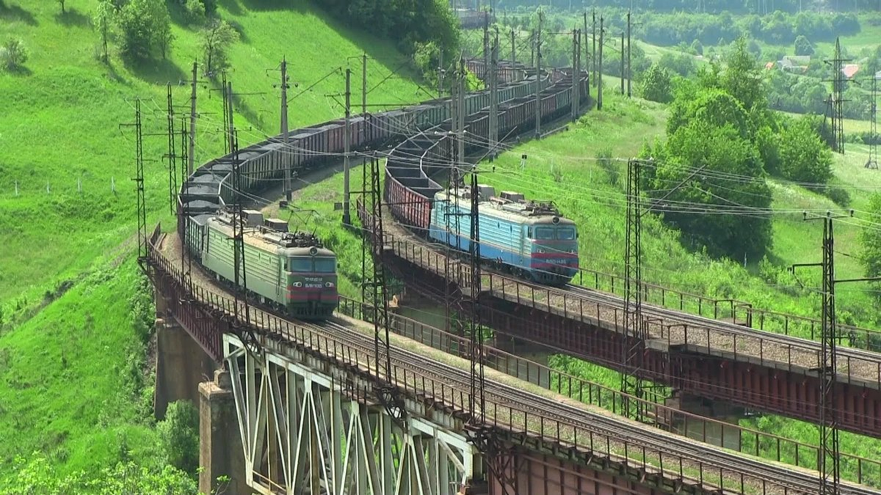
Техническая эксплуатация устройств СЦБ
На двухпутных и многопутных перегонах грузонапряженных линий, где движение по показаниям светофоров АБ осуществляется в одном направлении, могут предусматриваться устройства, позволяющие в противоположном направлении (по неправильному пути) обеспечивать движение по сигналам локомотивных светофоров. Эти устройства, в зависимости от применяемых технических решений, действуют постоянно или включаются на период производства ремонтных, строительных и восстановительных работ.
(ПТЭ Прил.№3 п.21)

Slide 10
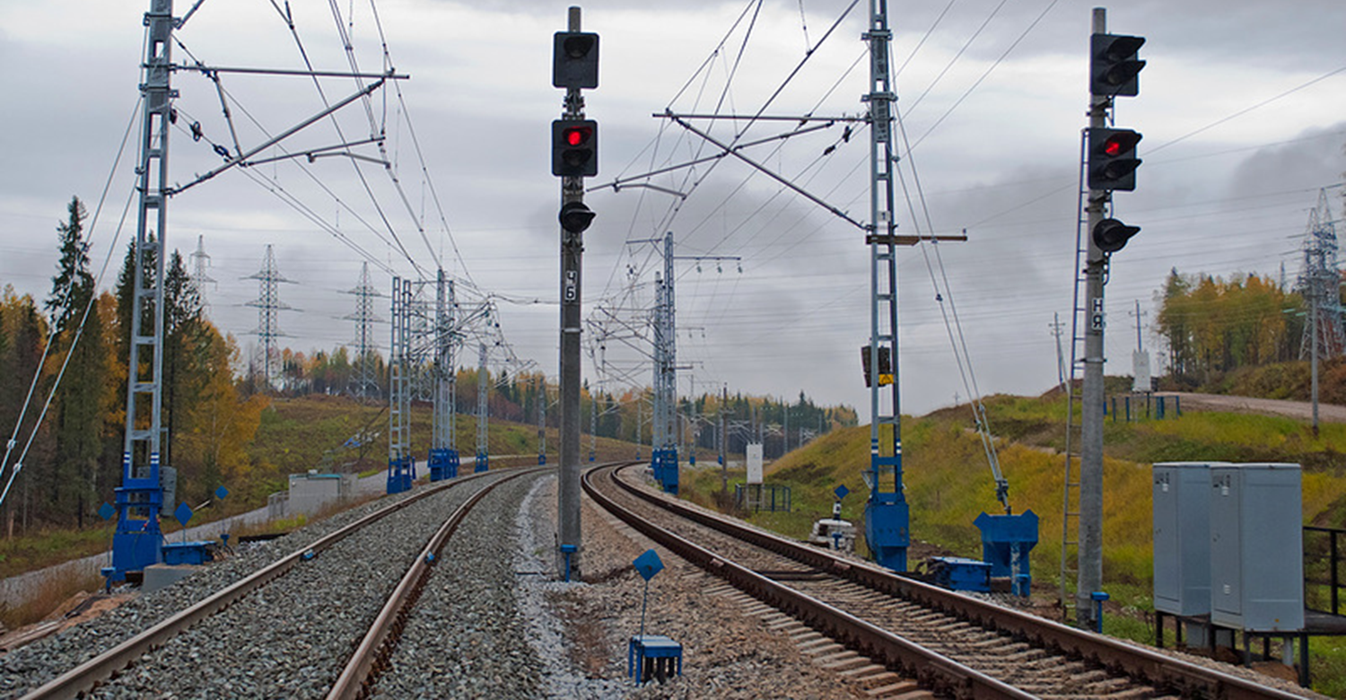
Техническая эксплуатация устройств СЦБ
При АБ все светофоры должны автоматически принимать запрещающее показание при входе поезда на ограждаемые ими блок-участки, а также в случае неисправности рельсовых цепей этих участков или других технических средств, применяемых для контроля свободности блок-участка.
(ПТЭ Прил.№3 п.22)

Slide 11
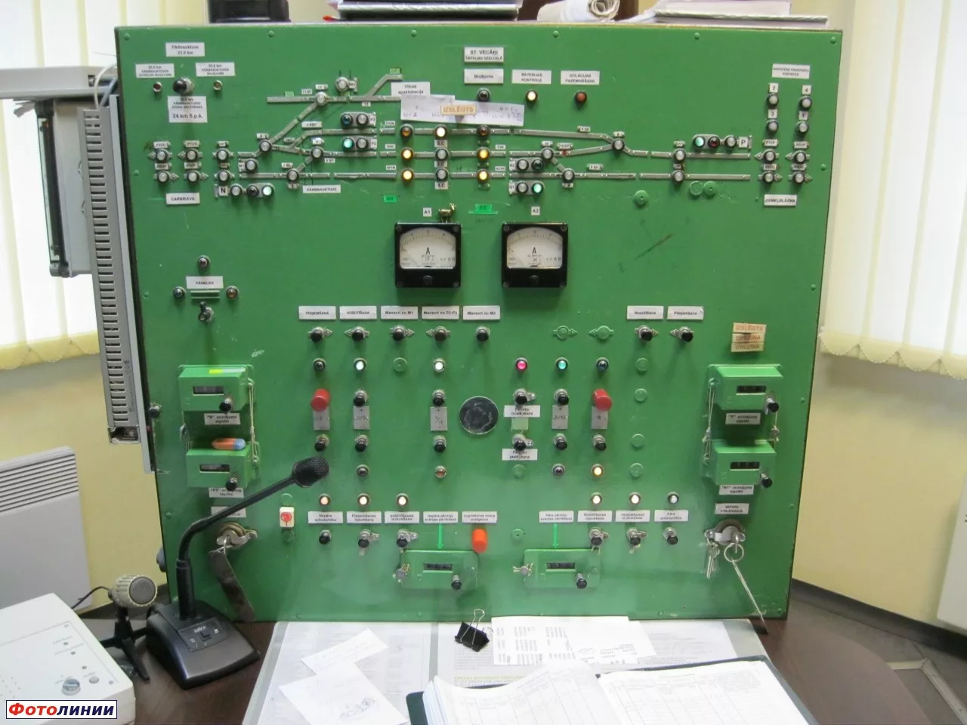
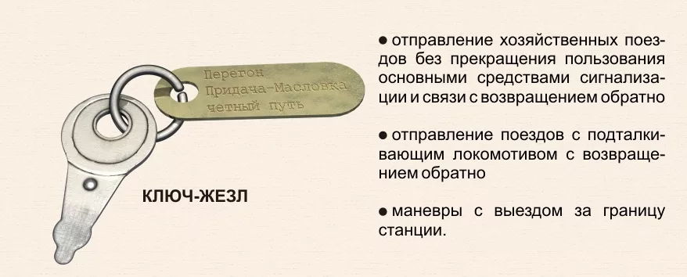

Техническая эксплуатация устройств СЦБ
На станциях, расположенных на участках, оборудованных путевой блокировкой, эти устройства должны иметь ключи-жезлы для хозяйственных поездов, а на станциях, расположенных на участках с ПАБ, где применяется подталкивание поездов с возвращением подталкивающего локомотива, - ключи-жезлы и для них.
(ПТЭ Прил.№3 п.23)

Slide 12
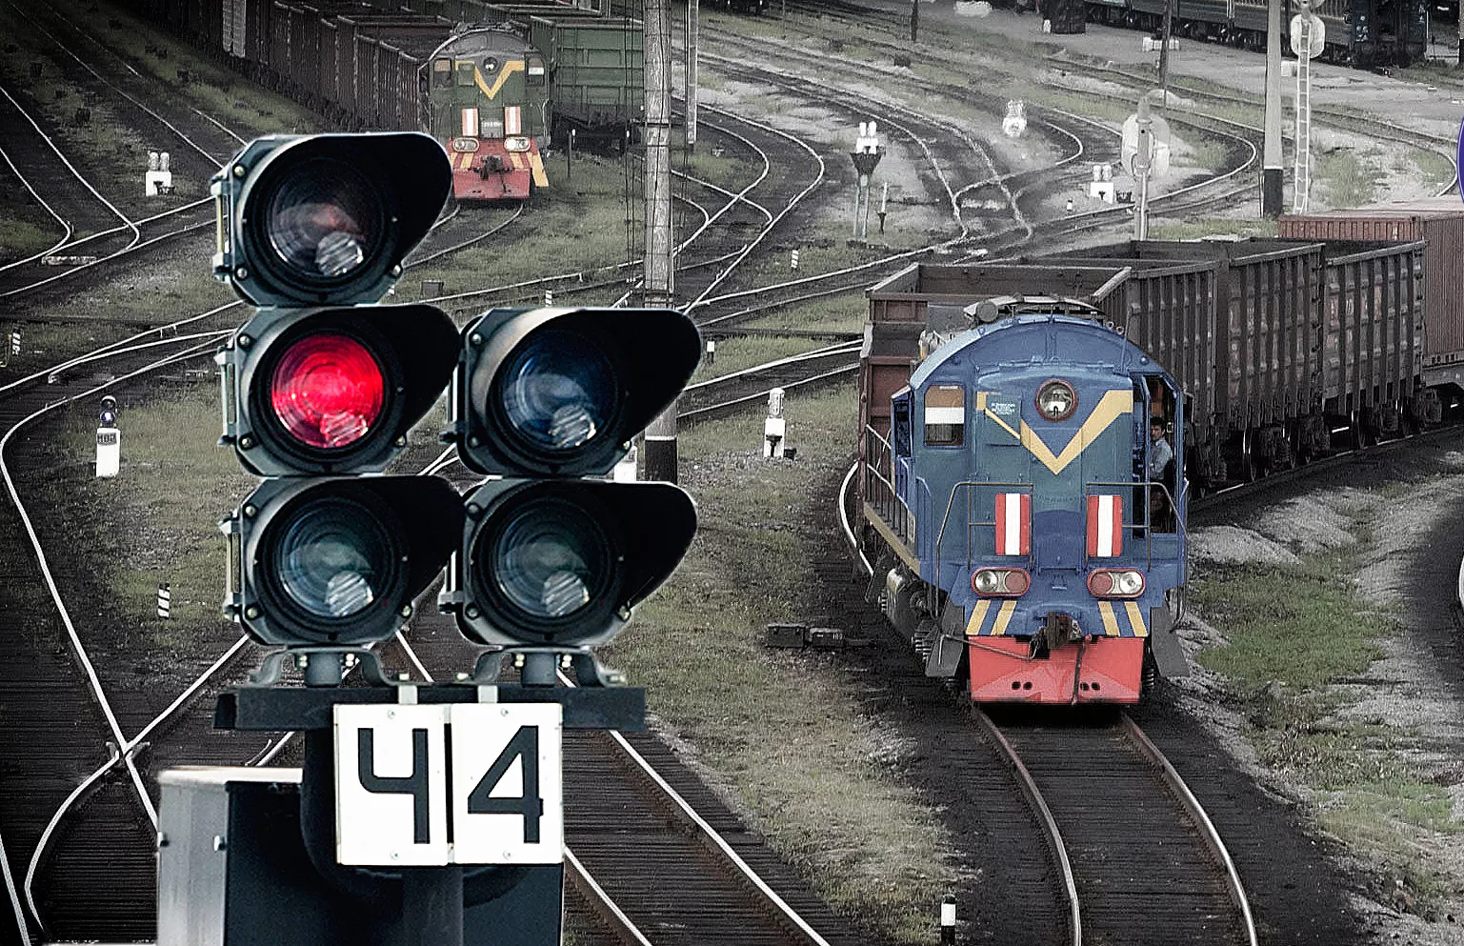
Техническая эксплуатация устройств СЦБ
На однопутных линиях, оборудованных АБ, а также на двухпутных перегонах с двусторонней АБ по каждому пути, на станциях, где производится маневровая работа с выходом маневрирующего состава за границу станции, устройства АБ при необходимости дополняются связанными с ними маневровыми светофорами.
(ПТЭ Прил.№3 п.23)

Slide 13
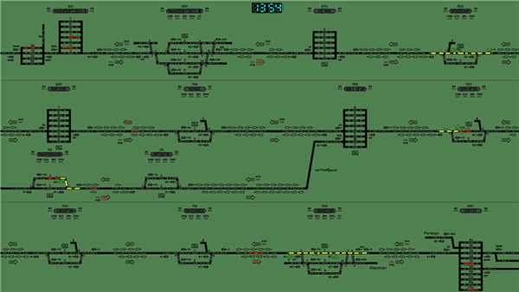
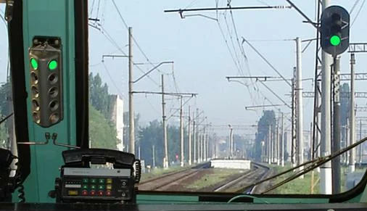
Техническая эксплуатация устройств СЦБ
АБ должна дополняться АЛС и устройствами диспетчерского контроля за движением поездов, а ПАБ - автоматической локомотивной сигнализацией.
Внедряемые устройства автоматической и полуавтоматической блокировки дополняются средствами контроля их технического состояния.
(ПТЭ Прил.№3 п.25)

Slide 14
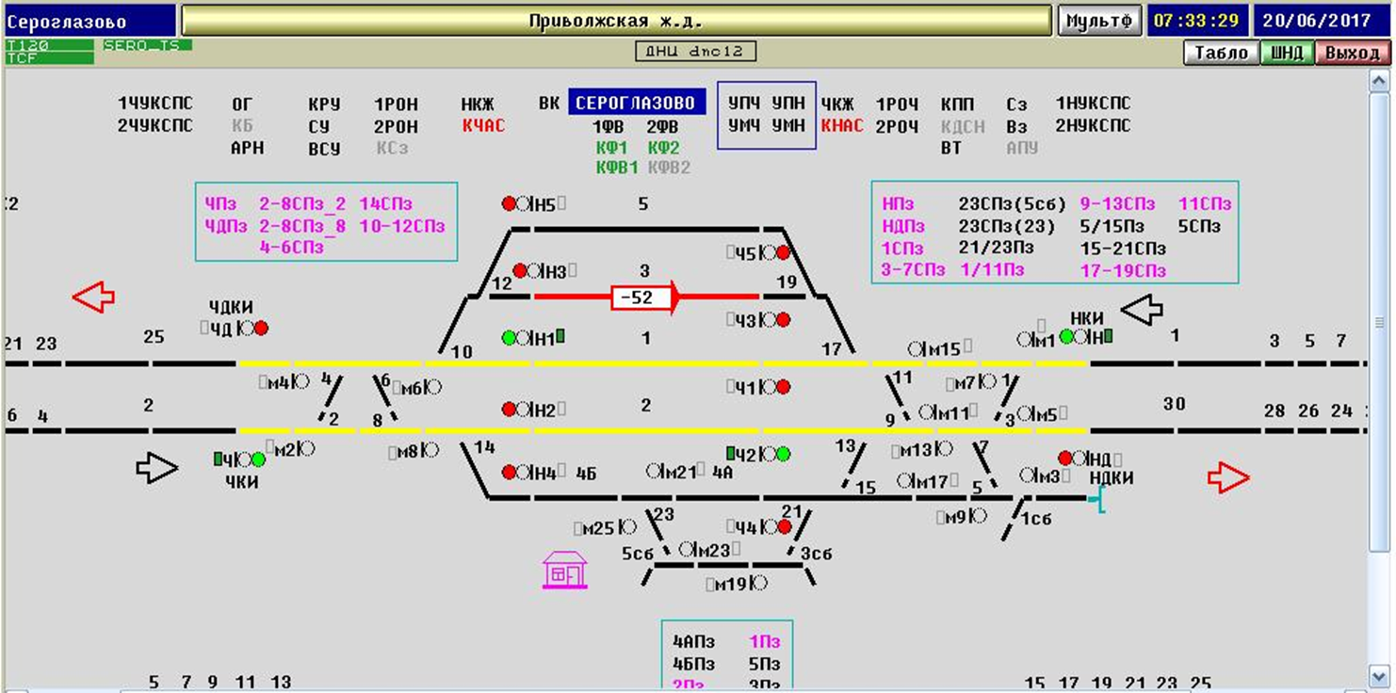
Техническая эксплуатация устройств СЦБ
Устройства электрической централизации должны обеспечивать:
взаимное замыкание стрелок и светофоров; закрытие светофора при потере контроля положения стрелки, взрезе стрелки; управление устройствами, обеспечивающими предотвращение самопроизвольного выхода подвижного состава на маршруты приема, следования и отправления поездов и контроль их положения.
(ПТЭ Прил.№3 п.27)

Slide 15
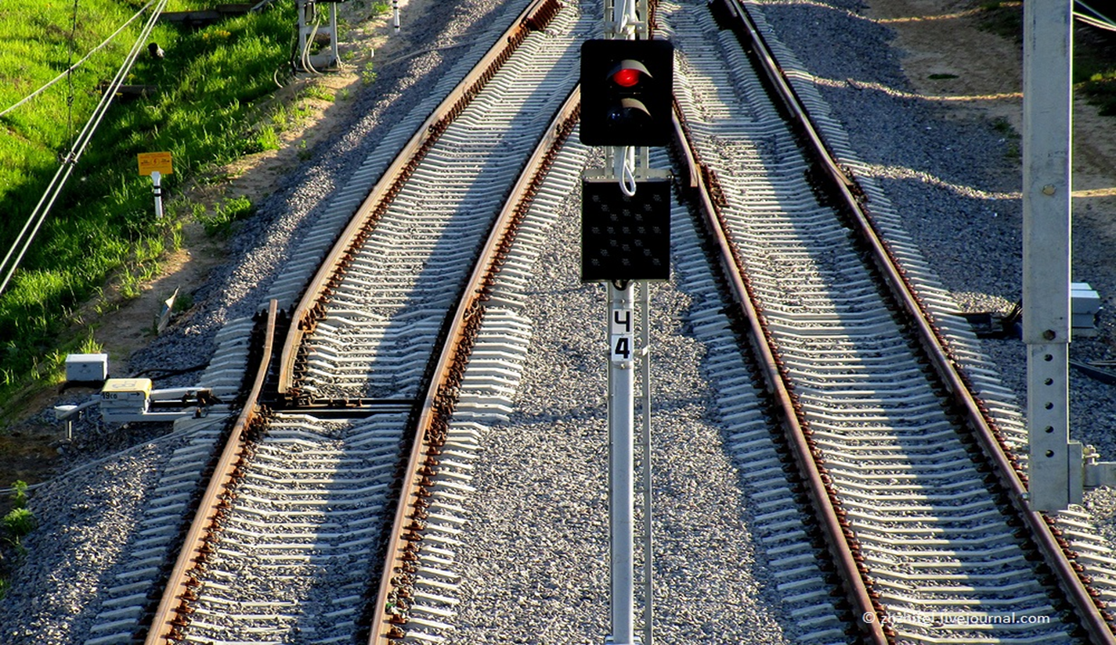
Техническая эксплуатация устройств СЦБ
Сбрасывающие стрелки, сбрасывающие остряки и сбрасывающие башмаки должны автоматически возвращаться в исходное (охранное) положение после проследования поезда и размыкания маршрута с требуемой по условиям безопасности движения выдержкой времени.
(ПТЭ Прил.№3 п.27)

Slide 16
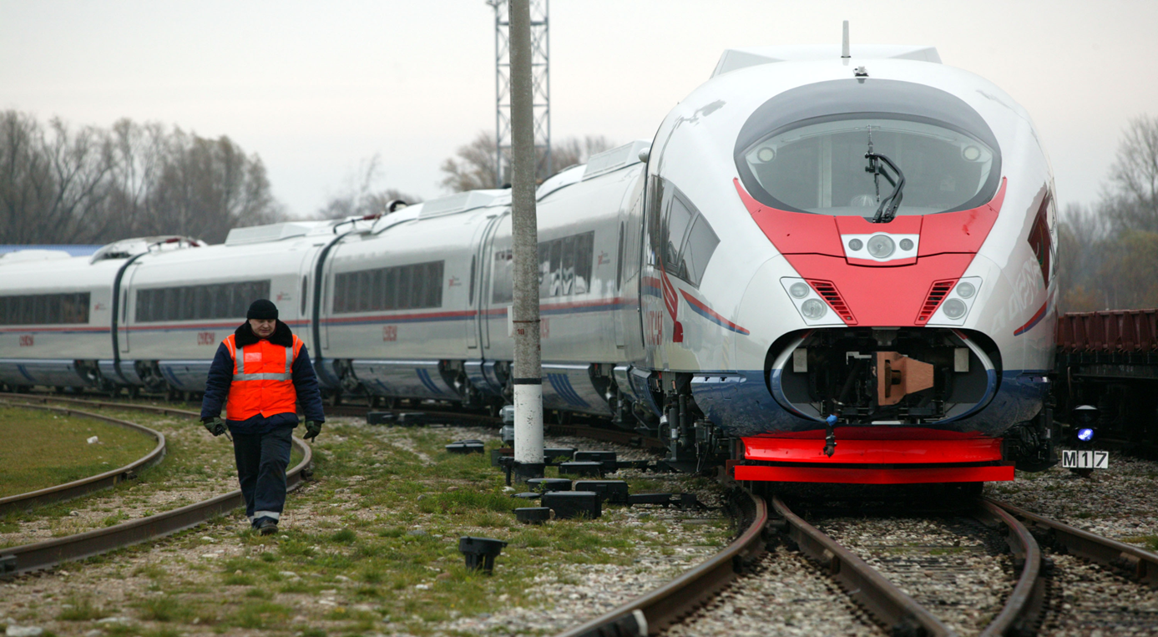
Техническая эксплуатация устройств СЦБ
Устройства ЭЦ не должны допускать: открытия входного светофора при маршруте, установленном на занятый путь; перевода стрелки под подвижным составом; открытия светофоров, соответствующих данному маршруту, если стрелки не поставлены в надлежащее положение; перевода стрелки или открытия светофора враждебного (пересекающегося) маршрута при открытом светофоре, ограждающем установленный маршрут.
(ПТЭ Прил.№3 п.28)

Slide 17
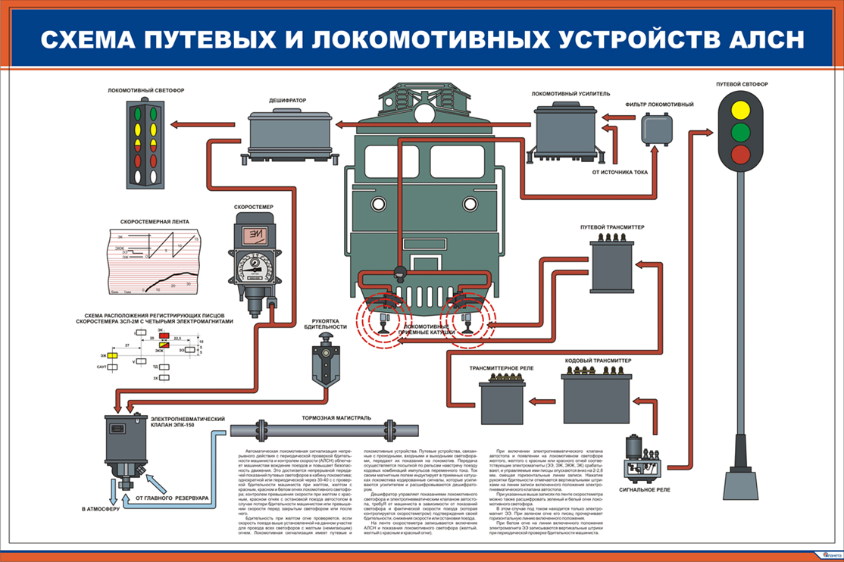
Техническая эксплуатация устройств СЦБ
Путевые устройства АЛС должны обеспечивать передачу на локомотив, МВПС, ССПС информации о показаниях путевых светофоров, к которым приближается поезд, а также информацию о занятости или свободности впереди лежащих блок-участков при движении только по показаниям локомотивных светофоров.
(ПТЭ Прил.№3 п.31)

Slide 18
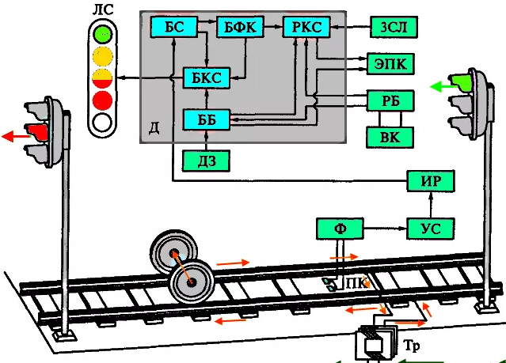
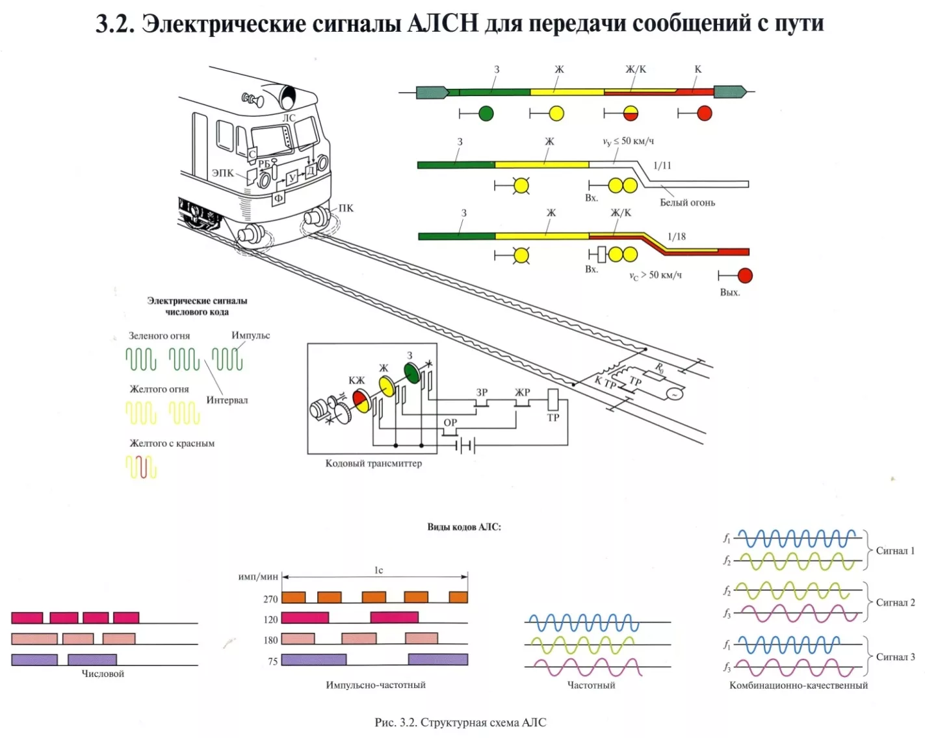
Техническая эксплуатация устройств СЦБ
На станциях, расположенных на участках, оборудованных АБ или АЛС, применяемой как самостоятельное средство сигнализации и связи (АЛСО), главные пути, пути приема и отправления пассажирских поездов, а также приемо-отправочные пути для безостановочного пропуска поездов должны быть оборудованы путевыми устройствами автоматической локомотивной сигнализации.
(ПТЭ Прил.№3 п.31)

Slide 19
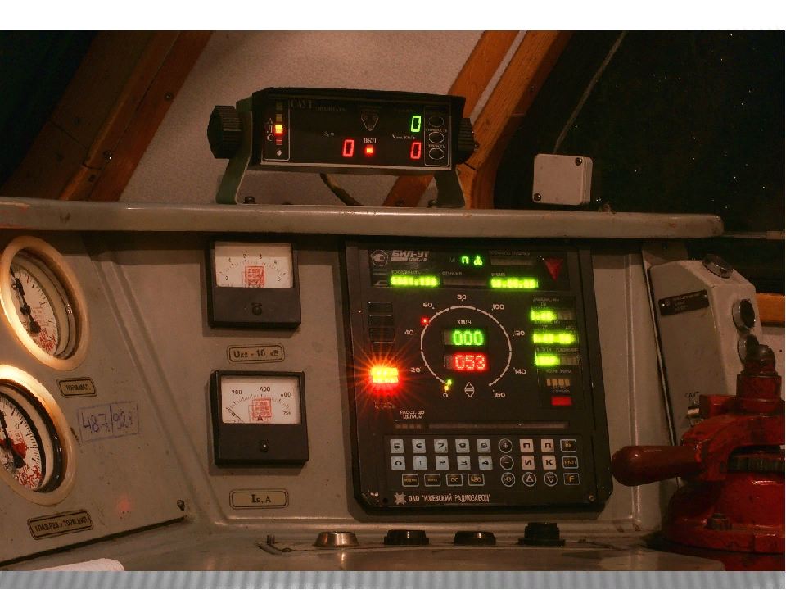
Техническая эксплуатация устройств СЦБ
Путевыми устройствами АЛС должны быть оборудованы все пути, с которых предусмотрено отправление поездов на перегоны с АЛСО , применяемой как самостоятельное средство сигнализации и связи и по неправильному пути.
(ПТЭ Прил.№3 п.31)

Slide 20
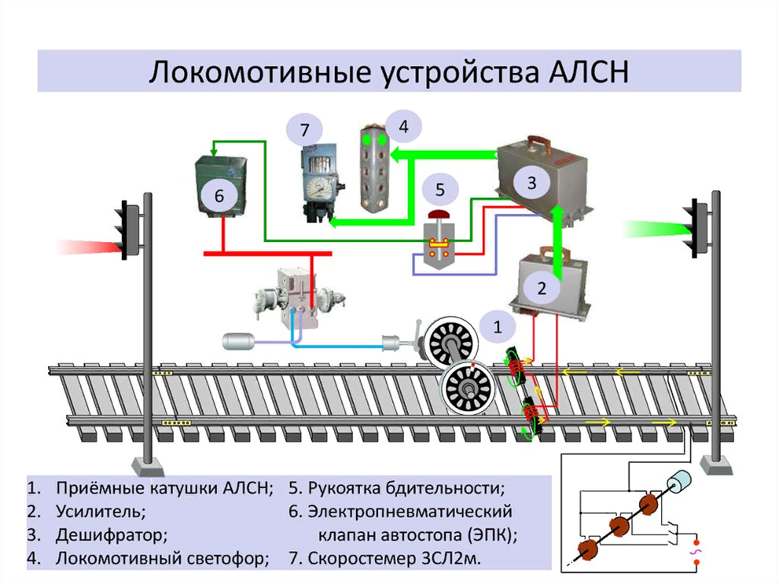
Техническая эксплуатация устройств СЦБ
При ПАБ путевыми устройствами АЛС оборудуются участки приближения и главные пути станций.
(ПТЭ Прил.№3 п.31)

Slide 21
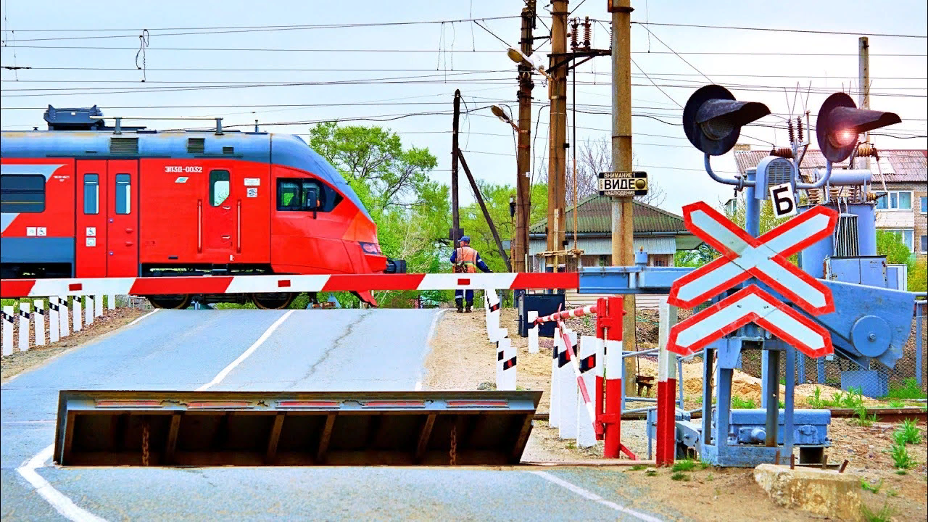
Техническая эксплуатация устройств СЦБ
Для обеспечения безопасности на железнодорожных переездах применяется автоматическая переездная сигнализация, устройства заграждения переезда (УЗП), автоматические шлагбаумы.

Slide 22
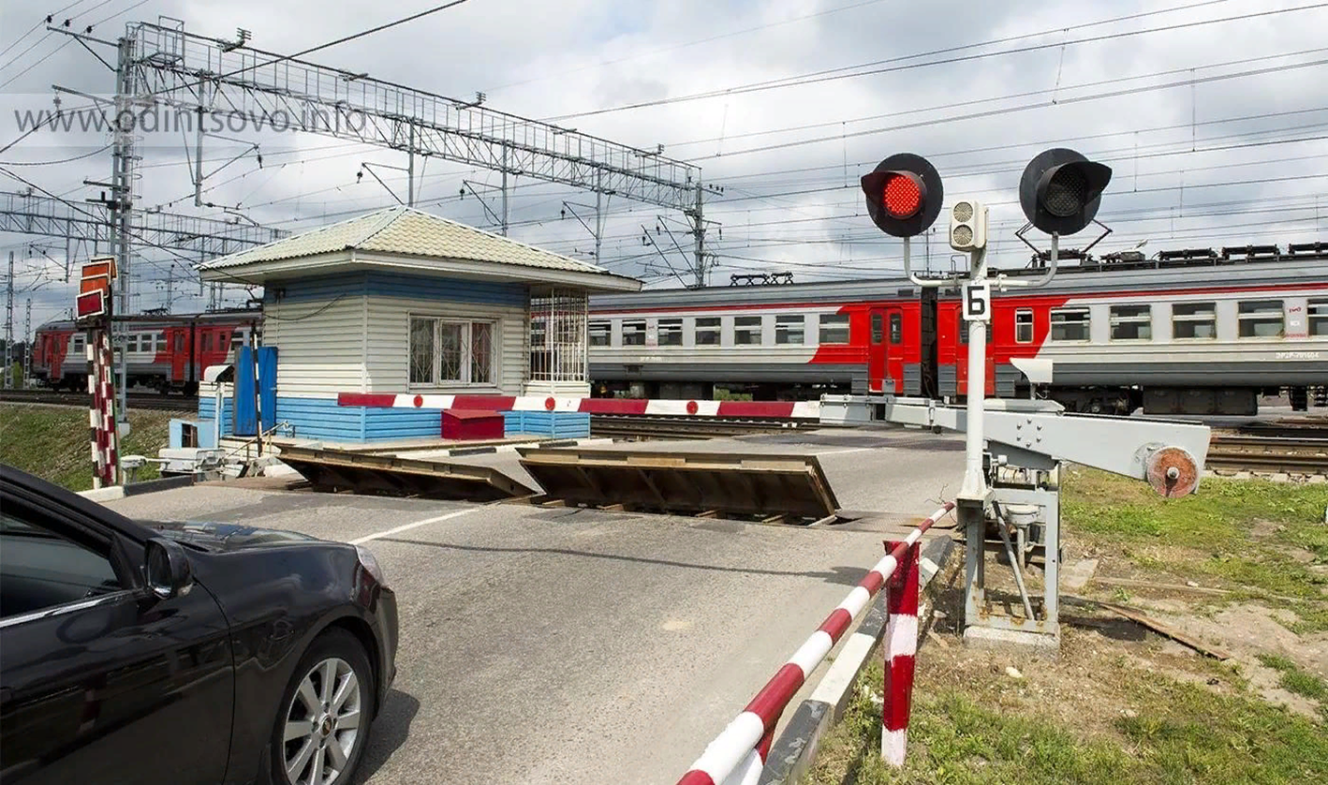
Техническая эксплуатация устройств СЦБ
Автоматическая переездная сигнализация должна обеспечивать подачу сигнала остановки в сторону автомобильной дороги, а автоматические шлагбаумы принимать закрытое положение за время, необходимое для заблаговременного освобождения железнодорожного переезда автотранспортными средствами до подхода поезда к переезду.
(ПТЭ Прил.№3 п.36)

Slide 23
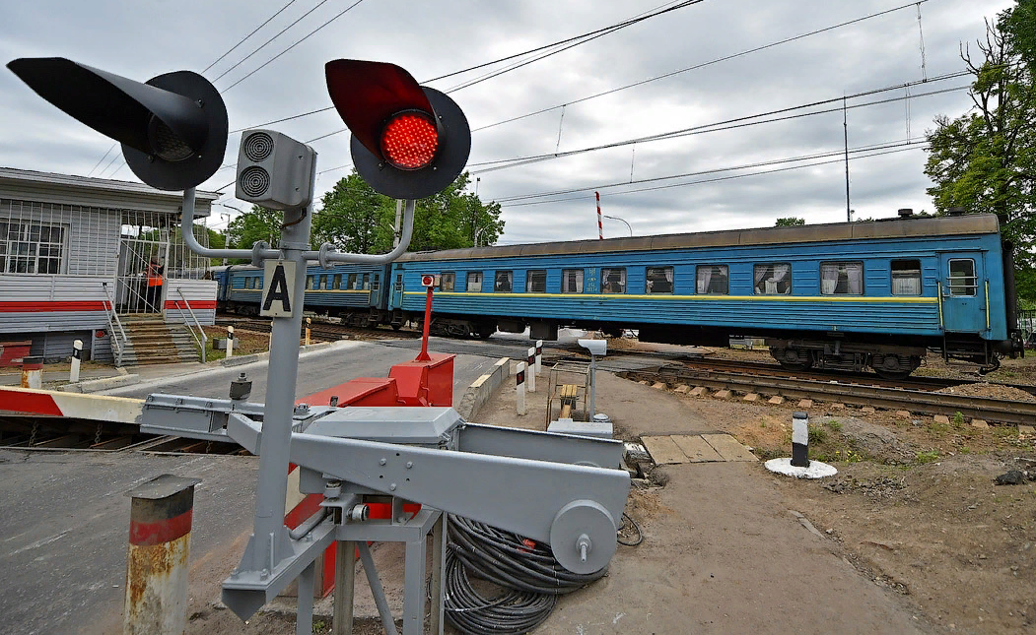
Техническая эксплуатация устройств СЦБ
Автоматическая переездная сигнализация должна продолжать действовать, а автоматические шлагбаумы должны оставаться в закрытом положении до полного освобождения железнодорожного переезда поездом.
(ПТЭ Прил.№3 п.36)

Slide 24
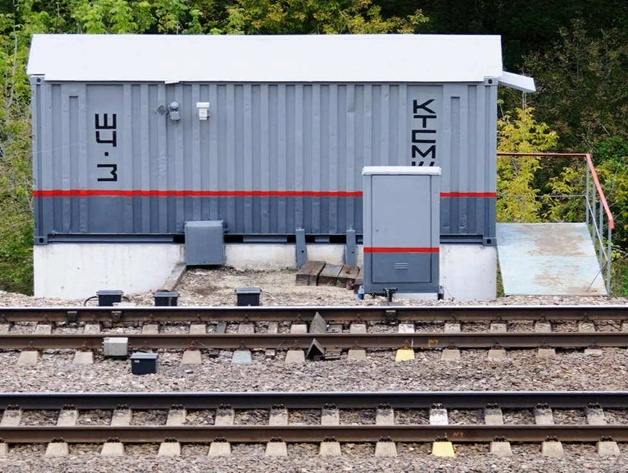
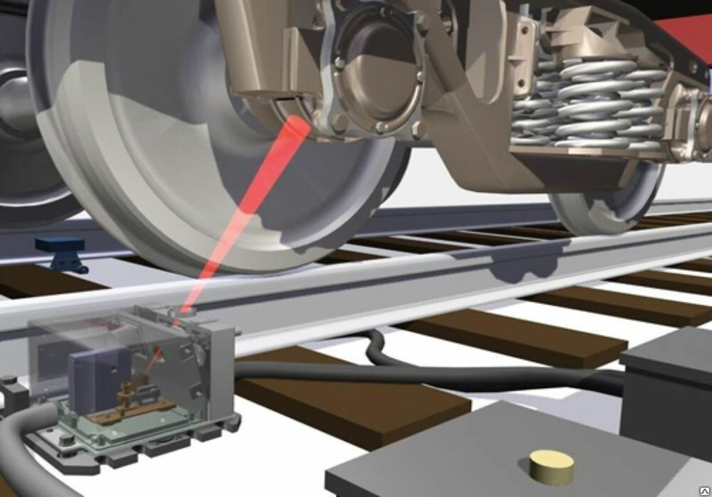
Техническая эксплуатация устройств СЦБ
Для автоматического бесконтактного выявления: перегрева букс колесных пар и неисправностей тормозов в вагонах и локомотивов применяется аппаратура КТСМ. КТСМ – комплекс технических средств мониторинга (многофункциональный) подвижного состава на ходу поезда.

Slide 25
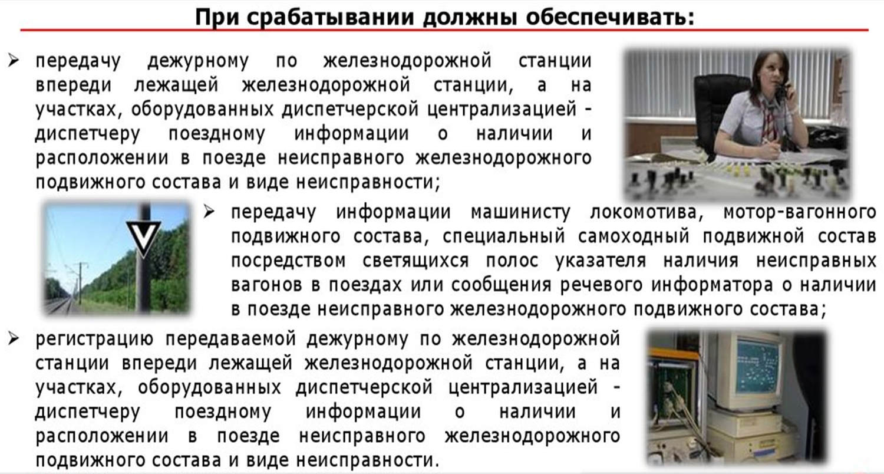
Техническая эксплуатация устройств СЦБ
Средства автоматического контроля технического состояния подвижного состава на ходу поезда при срабатывании должны обеспечивать:
(ПТЭ Прил.№3 п.38)

Slide 26
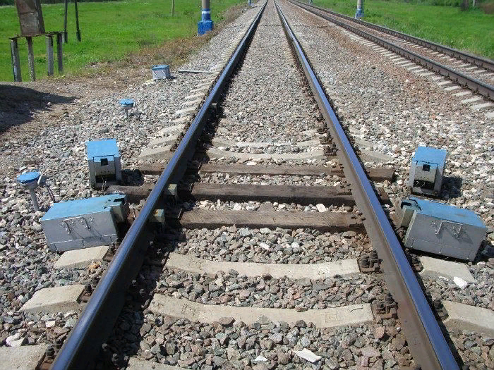
Техническая эксплуатация устройств СЦБ
Вводимые в эксплуатацию средства КТСМ должны обеспечивать возможность контроля технического состояния подвижного состава при движении поездов по пути в обоих направлениях.
(ПТЭ Прил.№3 п.38)

Slide 27
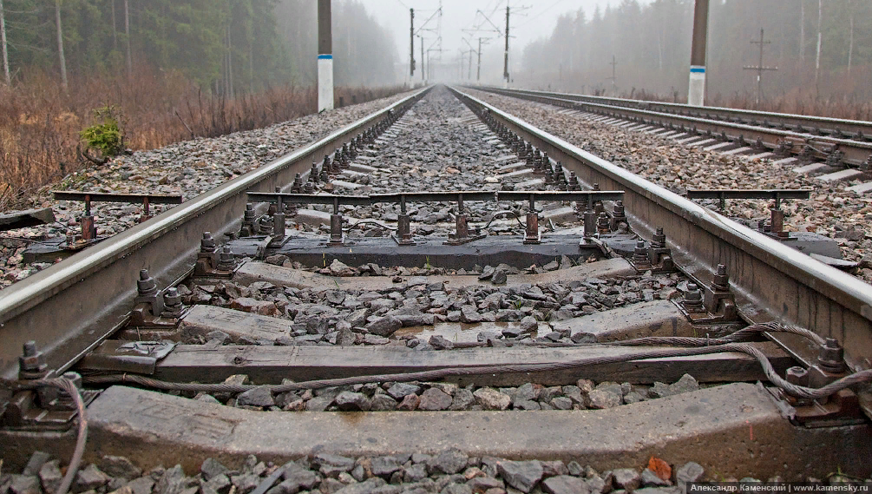
Техническая эксплуатация устройств СЦБ
Устройства контроля схода подвижного состава (УКСПС) предназначены для обнаружения схода подвижного состава и являются дополнительными средствами, обеспечивающими безопасность движения поездов на железнодорожном транспорте.

Slide 28
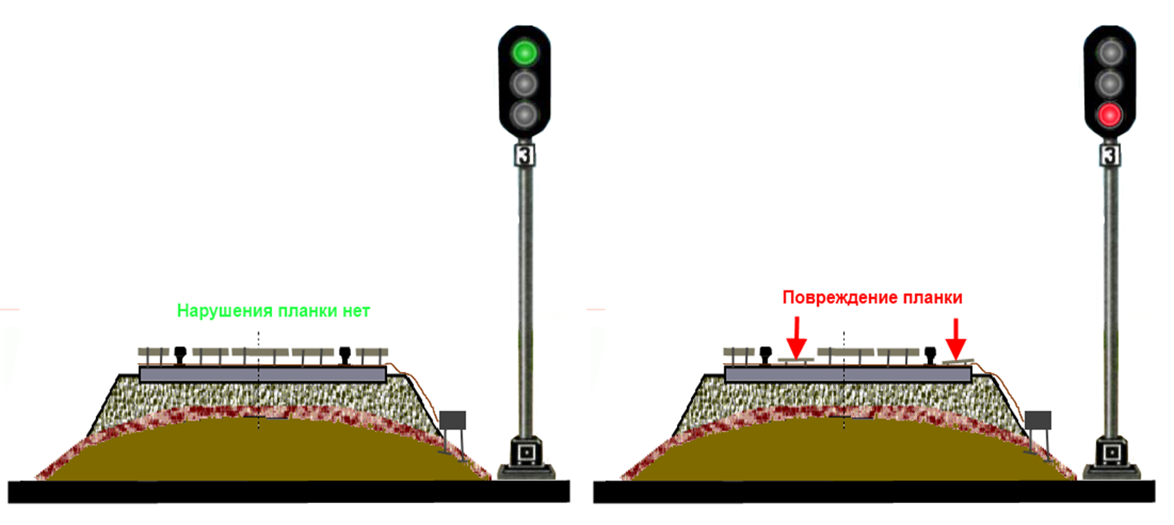
Техническая эксплуатация устройств СЦБ
УКСПС при срабатывании должны обеспечивать:
**перекрытие (закрытие) входного светофора, светофора прикрытия, ограждающих станцию или искусственное сооружение, за время, обеспечивающее остановку поезда служебным торможением перед указанным светофором.
Допускается установка дополнительного напольного датчика в пределах ординаты предупредительного светофора.
(ПТЭ Прил.№3 п.39)

Slide 29
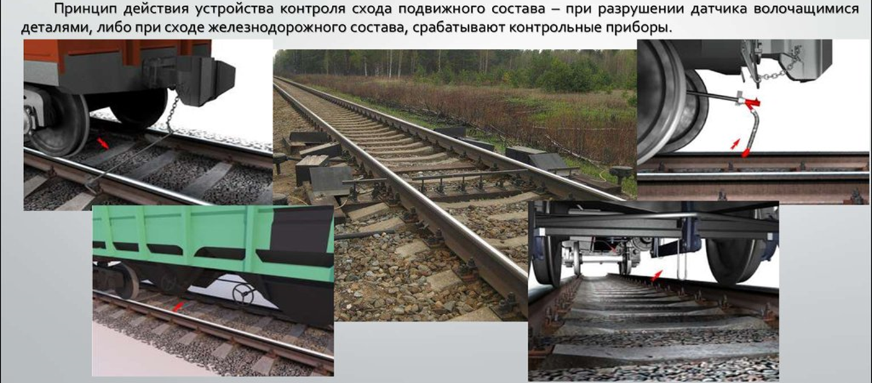
Техническая эксплуатация устройств СЦБ
УКСПС при срабатывании должны обеспечивать:
** передачу на пульт ДСП впереди лежащей станции (на щиток управления оповестительной сигнализацией искусственных сооружений), а на участках, оборудованных ДЦ — диспетчеру поездному информации о сходе подвижного состава;
(ПТЭ Прил.№3 п.39)

Slide 30
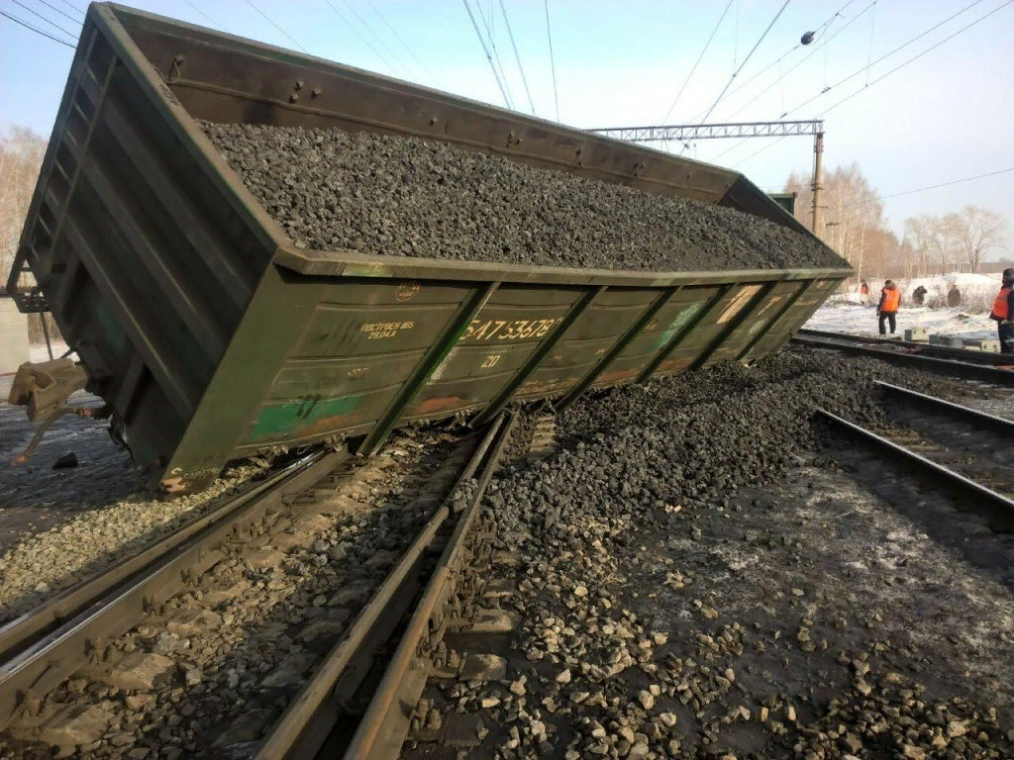
Техническая эксплуатация устройств СЦБ
УКСПС при срабатывании должны обеспечивать:
** автоматическую передачу машинисту локомотива, МВПС, ССПС информации о сходе подвижного состава.
(ПТЭ Прил.№3 п.39)

Slide 31
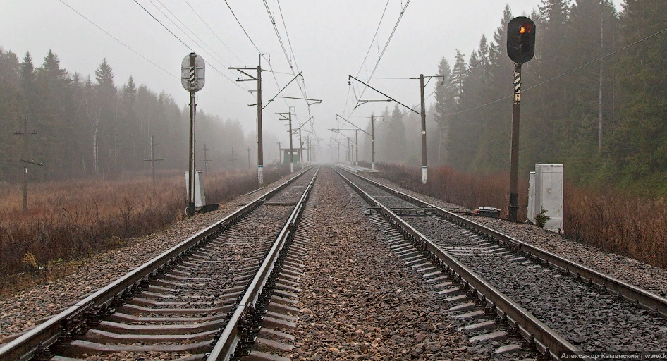
Техническая эксплуатация устройств СЦБ
УКСПС на двухпутных участках пути общего пользования устанавливаются только для поездов, следующих по правильному пути, а перед искусственными сооружениями по решению владельца инфраструктуры.
(ПТЭ Прил.№3 п.39)

Slide 32
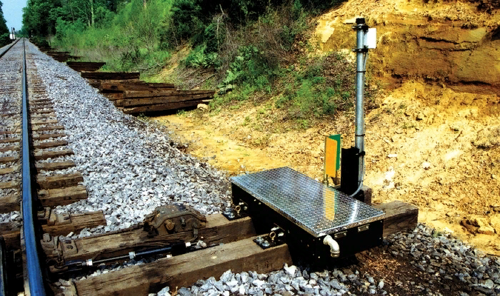
Техническая эксплуатация устройств СЦБ
Устройства дистанционного управления стрелками из кабины локомотива при их использовании должны обеспечивать:
**перевод стрелки без остановки локомотива;
**контроль положения и взреза стрелки;
**местное управление стрелками при неисправности системы дистанционного управления.
(ПТЭ Прил.№3 п.40)

Slide 33
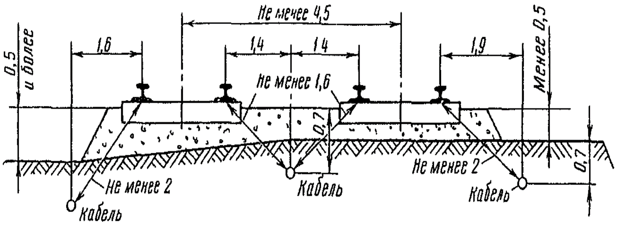
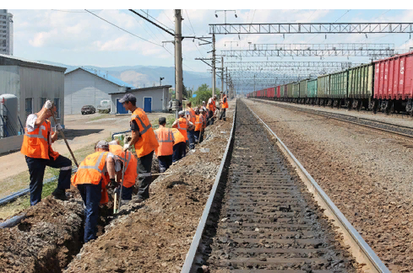
Техническая эксплуатация устройств СЦБ
Кабельные линии СЦБ, в т.ч. волоконно-оптические на перегонах должны прокладываться в границах полосы отвода вне пределов земляного полотна. В отдельных случаях допускается прокладка кабельных линий в земляном полотне с соблюдением норм и правил.
(ПТЭ Прил.№3 п.42)

Slide 34
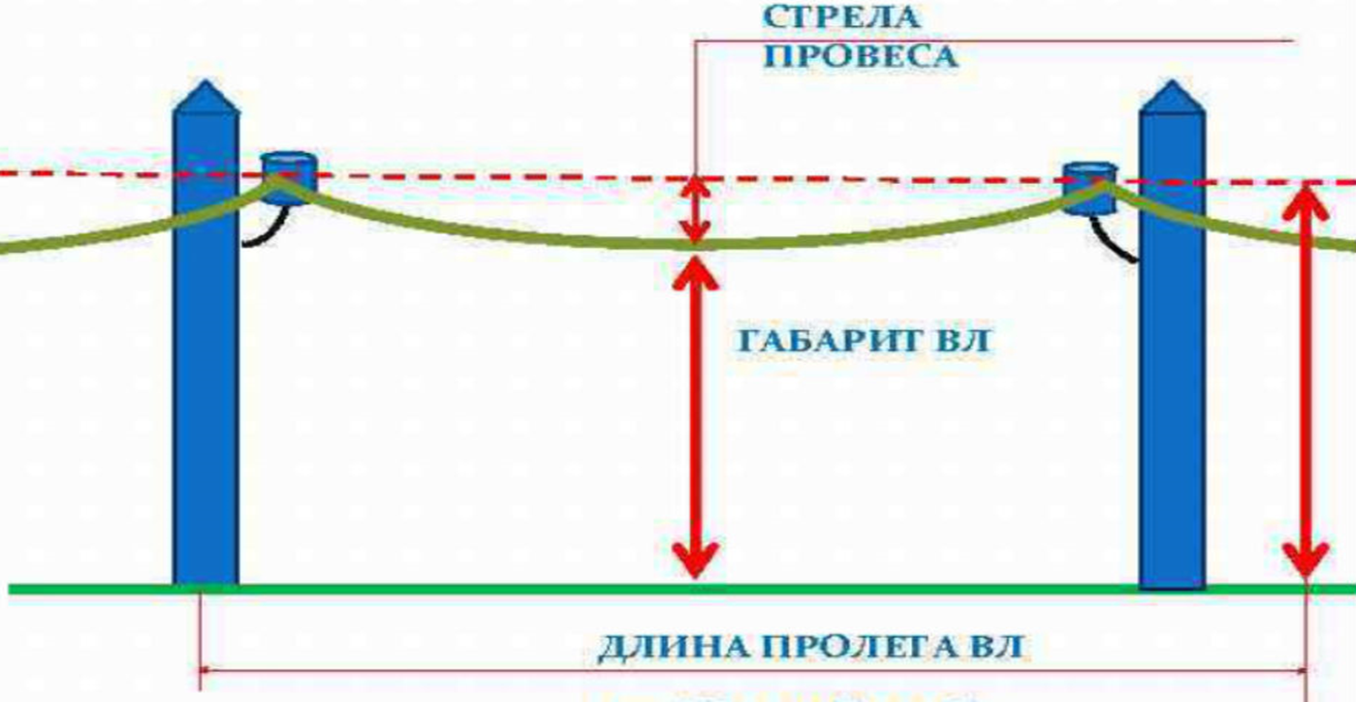
Техническая эксплуатация устройств СЦБ
2,5 м
Воздушные линии СЦБ при максимальной стреле провеса должны находиться на высоте не менее:
2,5 м - от земли в ненаселенной местности;
3,0 м - от земли в населенной местности;
5,5 м - от полотна пересекаемых автомобильных дорог;
7,5 м - от верха головки рельса пересекаемых не электрифицированных железнодорожных путей.
(ПТЭ Прил.№3 п.42)

Slide 35
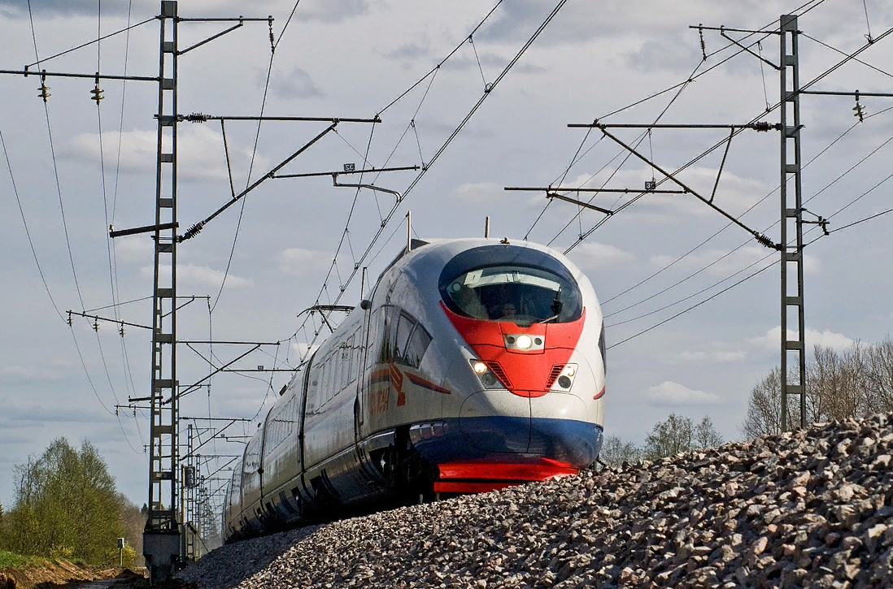
Техническая эксплуатация устройств СЦБ
Линии СЦБ в местах пересечения с электрифицированными железнодорожными путями прокладывается только в кабельном исполнении.
(ПТЭ Прил.№3 п.42)

Slide 36
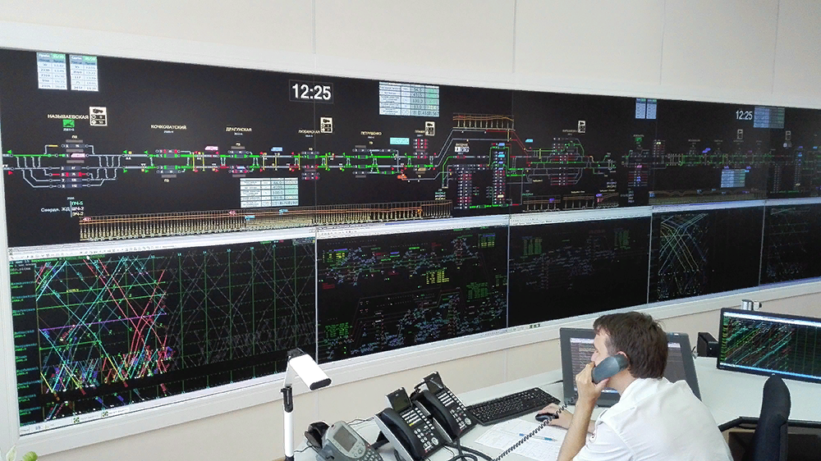
Техническая эксплуатация устройств СЦБ
Внедряемые устройства АБ и ПАБ, ДЦ, ДК за движением поездов, ЭЦ стрелок и светофоров, механизации и автоматизации сортировочных горок и другие, выполняемые на базе аппаратно-программных средств, должны обеспечивать регистрацию и архивирование информации о событиях, связанных с движением поездов и маневровой работой, в т.ч. в условиях нарушения нормальной работы устройств СЦБ, а также действий при этом ДНЦ, ДСП и других работников.
Указанные устройства должны быть обеспечены бесперебойным электропитанием.
(ПТЭ Прил.№3 п.44)

Slide 37
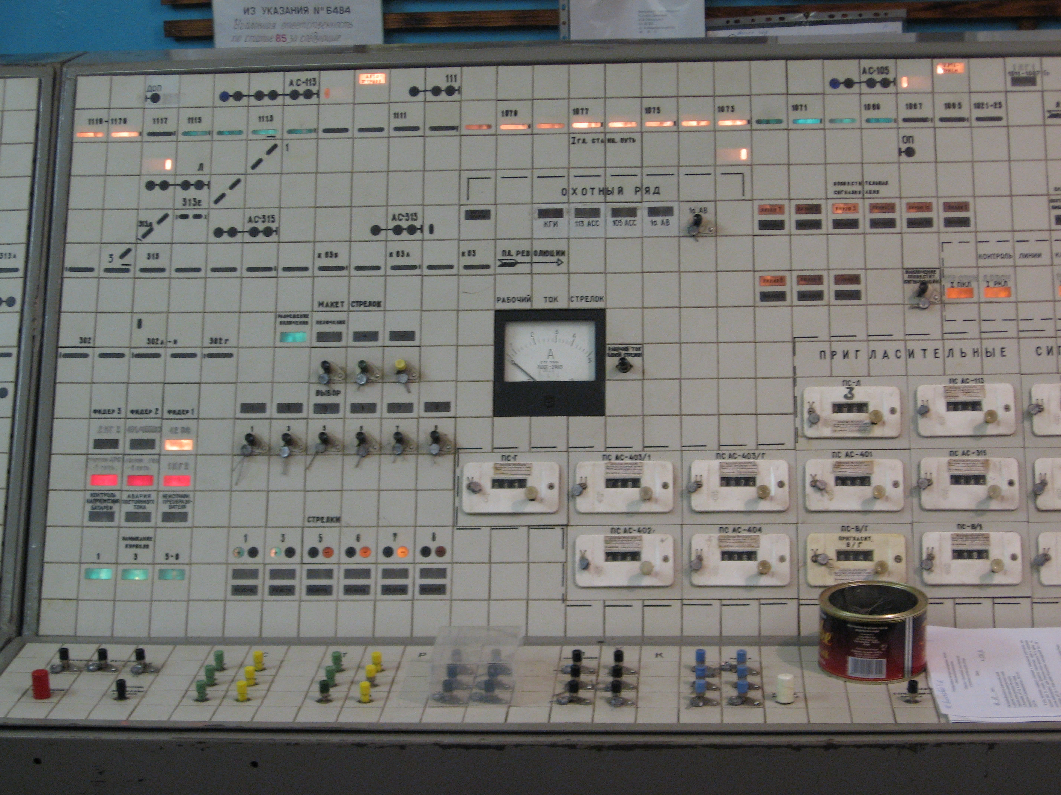
Техническая эксплуатация устройств СЦБ
Аппараты СЦБ, при помощи которых осуществляются различного рода зависимости, должны быть закрыты и опломбированы.
Контроль сохранности целостности пломб на аппаратах устройств СЦБ осуществляют дежурные работники, пользующиеся этими аппаратами (ДСП, операторы поста централизации, дежурные стрелочного поста, машинисты локомотивов и др.).
(ПТЭ Прил.№3 п.46)

Slide 38
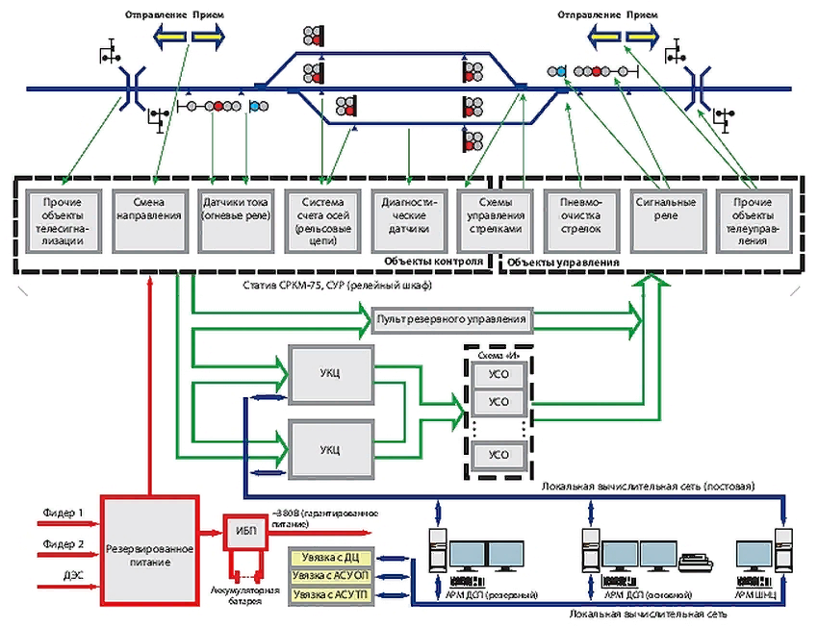
Техническая эксплуатация устройств СЦБ
Владелец инфраструктуры и владелец путей необщего пользования должны иметь чертежи и описания эксплуатируемых устройств СЦБ и других обслуживаемых устройств, а также соответствующие им нормы и правила.
В эти чертежи и описания должны своевременно вноситься все изменения.
(ПТЭ Прил.№3 п.47)

Slide 39
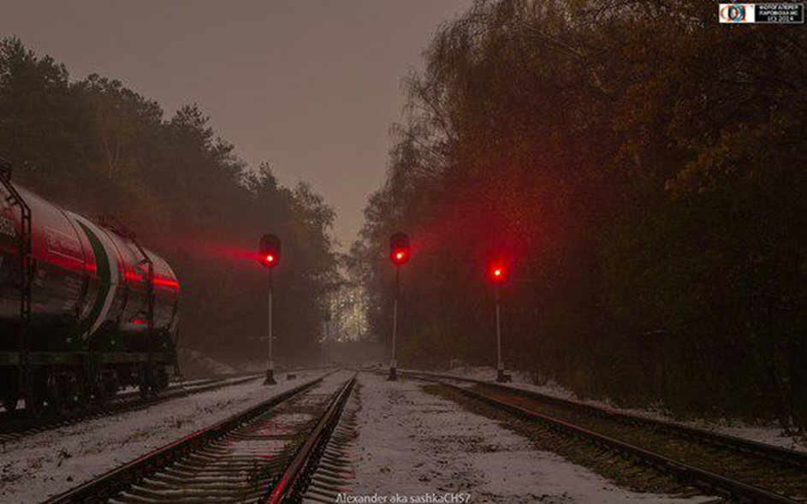
Техническая эксплуатация устройств СЦБ
Освещение сигнальных приборов должно обеспечивать отчетливую видимость показаний сигналов.
Электроснабжение устройств освещения сигнальных приборов на станционных путях обеспечивается владельцем инфраструктуры.
(ПТЭ Прил.№3 п.50)

Slide 40
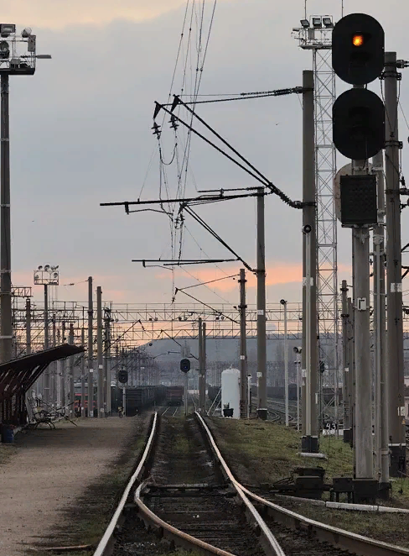
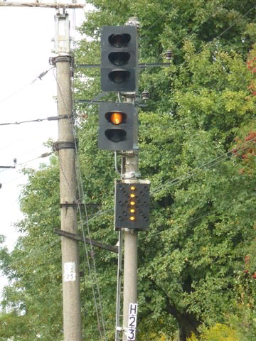
Техническая эксплуатация устройств СЦБ
Владелец инфраструктуры и владелец путей необщего пользования обязаны обеспечивать постоянную нормальную видимость сигнальных показаний светофоров и маршрутных указателей.
(ПТЭ Прил.№3 п.51)

Slide 41
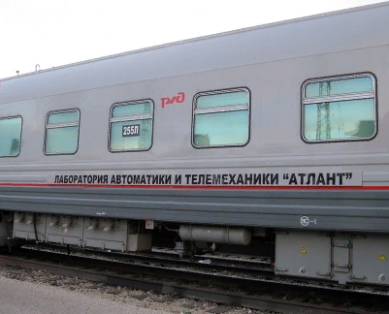
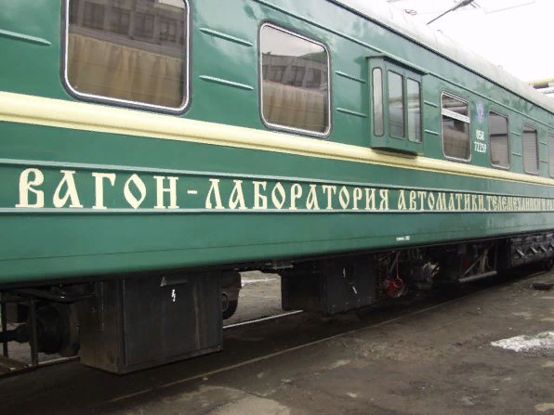

Техническая эксплуатация устройств СЦБ
Действие на путях общего пользования путевых устройств АЛС, систем автоматического управления торможением поезда, устройств контроля технического состояния подвижного состава на ходу поезда (КТСМ) периодически проверяется с использованием вагона-лаборатории с документированной регистрацией результатов по графику, утверждаемому владельцем инфраструктуры.
(ПТЭ Прил.№3 п.51)

Slide 42


Техническая эксплуатация устройств СЦБ
Кодовый путевой
трансмиттер
Устройства пути, СЦБ, электроснабжения, подвижной состав, независимо от его принадлежности, должны обеспечивать постоянную надежную работу электрических рельсовых цепей.
(ПТЭ Прил.№3 п.52)

Slide 43

Техническая эксплуатация устройств СЦБ
Работники железнодорожного транспорта, пользующиеся устройствами СЦБ должны быть обучены порядку пользования ими.
(ПТЭ Прил.№3 п.53)

